Slide 1
Ακίνητη Προσθετική ΙI
Ανοικτά Ακαδημαϊκά Μαθήματα στο ΤΕΙ Αθήνας
Ενότητα 11: Συγκόλληση Τμημάτων Γέφυρας
Αριστείδης Γαλιατσάτος
DDs, Dr Dent. Επίκουρος Καθηγητής ΤΕΙ Αθήνας
Τμήμα Οδοντικής Τεχνολογίας
Το περιεχόμενο του μαθήματος διατίθεται με άδεια Creative Commons εκτός και αν αναφέρεται διαφορετικά | Το έργο υλοποιείται στο πλαίσιο του Επιχειρησιακού Προγράμματος «Εκπαίδευση και Δια Βίου Μάθηση» και συγχρηματοδοτείται από την Ευρωπαϊκή Ένωση (Ευρωπαϊκό Κοινωνικό Ταμείο) και από εθνικούς πόρους.

Slide 2
Συγκόλληση
Oνομάζεται το φαινόμενο κατά το οποίο δύο ομοειδή ή ετεροειδή μέταλλα συσσωματώνονται σε ένα σύνολο αναπτύσσοντας μεταξύ τους δεσμό κατά τη μεσόφαση των συγκολλούμενων επιφανειών.

Slide 3
Είδη συγκολλήσεων
Αυτογενής συγκόλληση,
Ετερογενής συγκόλληση.

Slide 4
Αυτογενής συγκόλληση
Αυτογενής ονομάζεται η συγκόλληση δύο μεταλλικών μερών που επιτυγχάνεται χωρίς την παρεμβολή άλλου κράματος (κόλληση).
Στην περίπτωση αυτή η θερμοκρασία είναι τέτοια που να λιώνει τα μέταλλα στο σημείο που θα συγκολληθούν.

Slide 5
Ετερογενής συγκόλληση
Ετερογενής ονομάζεται η συγκόλληση δύο μεταλλικών μερών, η οποία επιτυγχάνεται με την παρεμβολή ενός εύτηκτου κράματος (κόλληση).
Η κόλληση διαθέτει χαμηλότερο σημείο τήξης από εκείνο των υπό συγκόλληση τμημάτων, ώστε να μην επηρεαστούν από την άνοδο της θερμοκρασίας.

Slide 6
Εφαρμογές συγκόλλησης
Σαν σύνδεσμος στις γέφυρες για την ένωση γεφυρωμάτων μεταξύ τους ή με τα συγκρατήματα,
Στις όμορες επιφάνειες στεφανών, σαν πρόσθετο υλικό για την αποκατάσταση των σημείων επαφής,
Για την επιδιόρθωση επιφανειακών ατελειών,
Για την κατασκευή συγκολλούμενου συνδέσμου σε μεταλλοκεραμικές γέφυρες,
Για την επιδιόρθωση του συνδέσμου μιας γέφυρας,
Στις μ.ο.για τη συγκόλληση αγκίστρων ή συνδέσμων ακριβείας,
Σε ορθοδοντικές εφαρμογές.

Slide 7
Επιτυχία της συγκόλλησης
Εξαρτάται:
Από τις ιδιότητες και τη σύνθεση του υλικού της κόλλησης,
Από την τήρηση της σωστής διαδικασίας,
Από την καθαρότητα των προς συγκόλληση επιφανειών,
Από τη σχεδίαση και το σχήμα του συνδέσμου.

Slide 8
Υλικά για ετερογενή συγκόλληση
Κόλληση,
Πυρόχωμα,
Αντιοξειδωτικός παράγοντας (άρτυμα- flux),
Αντιάρτυμα (antiflux).

Slide 9
Κόλληση
Είναι κράμα μετάλλων το οποίο καθώς λιώνει κατά την συγκόλληση, διαβρέχει τις μεταλλικές επιφάνειες που θα συγκολληθούν,χωρίς όμως να προκληθεί τήξη των επιφανειών αυτών, γιατί έχει χαμηλότερο σημείο τήξης από αυτές.

Slide 10
Ιδιότητες κόλλησης (1 από 2)
Να μην διαβρώνεται και να μην μαυρίζει από τα υγρά του στόματος.
Να έχει χαμηλότερο θερμοκρασιακό διάστημα τήξης από εκείνο του κράματος που πρόκειται να συγκολληθεί (100-150^{ο} C ).
Να έχει παρόμοιες φυσικές για μηχανικές ιδιότητες με αυτές του συγκολλούμενου κράματος, ώστε να έχουν την ίδια αντοχή και σκληρότητα.
Το χρώμα της να ταιριάζει με εκείνο της χυτής πρόσθεσης.
Να έχει ικανοποιητική ρευστότητα, ώστε να εισχωρεί μεταξύ των συγκολλούμενων μεταλλικών επιφανειών.

Slide 11
Ιδιότητες κόλλησης (2 από 2)
© Αριστείδης Γαλιατσάτος

Slide 12
Πυροχώματα συγκόλλησης
Αντέχουν σε υψηλές θερμοκρασίες,
Είναι χονδρόκοκκα,
Έχουν χαμηλότερο συντελεστή θερμικής διαστολής και πήξης από τα πυροχώματα των χυτών, ώστε να μην προκαλείται παραμόρφωση της γέφυρας κατά την συγκόλληση.

Slide 13
Αντιοξειδωτικοί παράγοντες ή αρτύματα
Είναι ουσίες οι οποίες:
Αφενός διαλύουν τα οξείδια που υπάρχουν στις προς συγκόλληση επιφάνειες,
Εμποδίζουν τη δημιουργία νέων οξειδίων και
Διατηρούν τις μεταλλικές επιφάνειες καθαρές και απαλλαγμένες από οξείδια κατά την διάρκεια της συγκόλλησης.

Slide 14
Αρτύματα (1 από 3)
Τα αρτύματα διατίθενται σε μορφή σκόνης ή πάστας και είναι υψηλότηκτα άλατα βόρακα, όπως πυροβορικό νάτριο ή βορικό οξύ ή συνδυασμοί των ενώσεων αυτών.
Τα αρτύματα τοποθετούνται στις προς συγκόλληση επιφάνειες και καθώς με την άνοδο της θερμοκρασίας τήκονται, σχηματίζουν στις μεταλλικές επιφάνειες μια λεπτή μεμβράνη που τις προφυλάσσει από το σχηματισμό οξειδίων.

Slide 15
Αρτύματα (2 από 3)
Στη συνέχεια, η κόλληση εκτοπίζει με τη σειρά της το λιωμένο άρτυμα, διαβρέχει τις μεταλλικές επιφάνειες και σχηματίζει την ενδιάμεση φάση που οδηγεί στο δεσμό της συγκόλλησης.
Η επιλογή του αρτύματος είναι βασικός παράγοντας για μια επιτυχή συγκόλληση και εξαρτάται από τον ΤΥΠΟ ΤΟΥ ΚΡΑΜΑΤΟΣ και όχι από τον τύπο της κόλλησης.

Slide 16
Αρτύματα (3 από 3)
Για συγκόλληση βασικών κραμάτων που περιέχουν χρώμιο, το άρτυμα πρέπει να περιέχει φθοριούχο άλας.
Για συγκόλληση χρυσοκραμάτων το άρτυμα πρέπει να περιέχει βόρακα.

Slide 17
Αντιάρτυμα (antiflux)
Είναι ουσίες οι οποίες χρησιμοποιούνται κατά την συγκόλληση με σκοπό να περιοριστεί η ροή της κόλλησης στο επιθυμητό σημείο και να μην επεκταθεί σε όλη την επιφάνεια του χυτού.
Τοποθετούνται περιφερικά του σημείου συγκόλλησης πριν την προθέρμανση του εκμαγείου πυροχώματος.
Είναι εναιώρημα του ερυθρού του σιδήρου σε αλκοόλη ή μολύβι γραφίτη.

Slide 18
Τεχνική της συγκόλλησης σε γέφυρα (1 από 10)
Απαραίτητη προϋπόθεση πριν την συγκόλληση είναι οι επιφάνειες του χυτού μεταλλικού σκελετού να είναι λείες και καθαρές, απαλλαγμένες από ακαθαρσίες, ώστε να διευκολυνθεί η ροή της κόλλησης και η επιτυχία του δεσμού.

Slide 19
Τεχνική της συγκόλλησης σε γέφυρα (2 από 10)
© Δημητροπούλου Ε. Η εργαστηριακή διαδικασία στην Ακίνητη Προσθετική. Αυτοέκδοση. Αθήνα 2004

Slide 20
Τεχνική της συγκόλλησης σε γέφυρα (3 από 10)
Κενός χώρος = 0,1 - 0,3 mm
© Δημητροπούλου Ε. Η εργαστηριακή διαδικασία στην Ακίνητη Προσθετική. Αυτοέκδοση. Αθήνα 2004

Slide 21
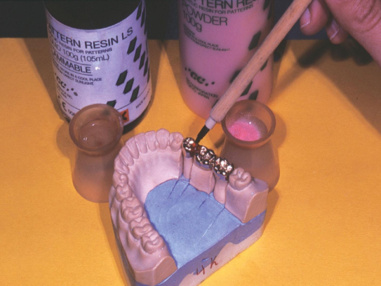
Τεχνική της συγκόλλησης σε γέφυρα (4 από 10)
Ακινητοποίηση των μερών της γέφυρας
Έλεγχος εφαρμογής και σύγκλεισης
© Δημητροπούλου Ε. Η εργαστηριακή διαδικασία στην Ακίνητη Προσθετική. Αυτοέκδοση. Αθήνα 2004

Slide 22
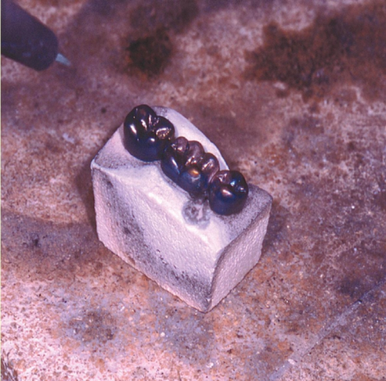
Τεχνική της συγκόλλησης σε γέφυρα (5 από 10)
Εκμαγείο πυροχώματος σε σχήμα ανάλογο της γέφυρας
Αύλακες σε σχήμα V
© Δημητροπούλου Ε. Η εργαστηριακή διαδικασία στην Ακίνητη Προσθετική. Αυτοέκδοση. Αθήνα 2004

Slide 23
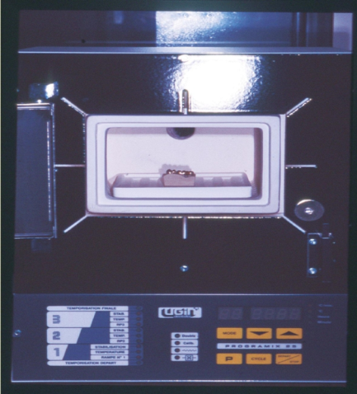
Τεχνική της συγκόλλησης σε γέφυρα (6 από 10)
Αποκήρωση – προθέρμανση (σε 800 c για 15 λεπτά)
© Δημητροπούλου Ε. Η εργαστηριακή διαδικασία στην Ακίνητη Προσθετική. Αυτοέκδοση. Αθήνα 2004

Slide 24
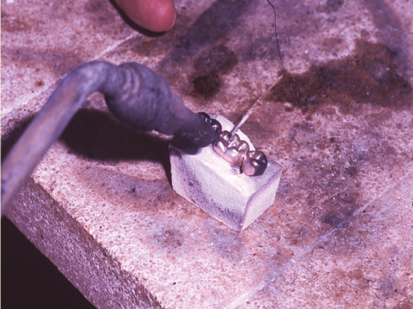
Τεχνική της συγκόλλησης σε γέφυρα (7 από 10)
Συγκόλληση με φλόγιστρο, αφού προηγουμένως τοποθετηθεί το άρτυμα
© Δημητροπούλου Ε. Η εργαστηριακή διαδικασία στην Ακίνητη Προσθετική. Αυτοέκδοση. Αθήνα 2004

Slide 25
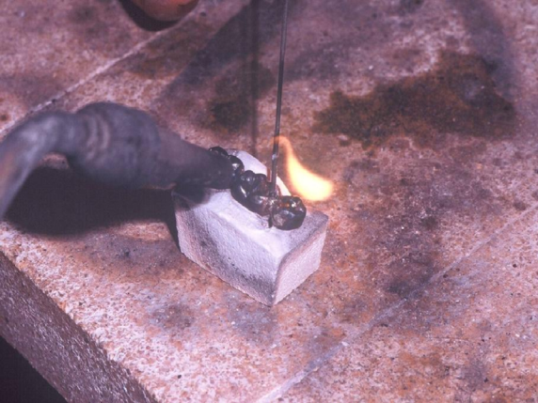
Τεχνική της συγκόλλησης σε γέφυρα (8 από 10)
Μόλις οι επιφάνειες αποκτήσουν ερυθρωπό χρώμα τοποθετείται η κόλληση
© Δημητροπούλου Ε. Η εργαστηριακή διαδικασία στην Ακίνητη Προσθετική. Αυτοέκδοση. Αθήνα 2004

Slide 26
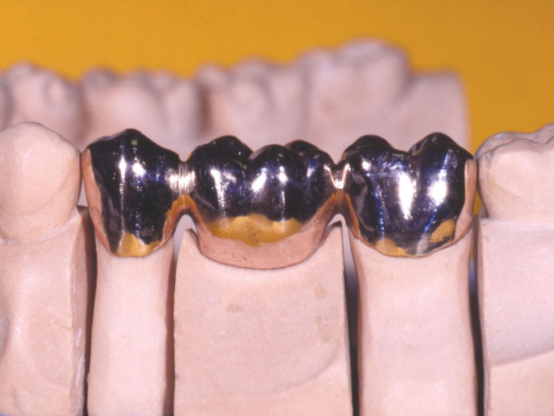
Τεχνική της συγκόλλησης σε γέφυρα (9 από 10)
Λείανση και στίλβωση της γέφυρας
© Δημητροπούλου Ε. Η εργαστηριακή διαδικασία στην Ακίνητη Προσθετική. Αυτοέκδοση. Αθήνα 2004

Slide 27
Τεχνική της συγκόλλησης σε γέφυρα (10 από 10)
© Δημητροπούλου Ε. Η εργαστηριακή διαδικασία στην Ακίνητη Προσθετική. Αυτοέκδοση. Αθήνα 2004

Slide 28
Συγκόλληση με laser (1 από 4)

Slide 29
Συγκόλληση με laser (2 από 4)
Η ακτινοβολία Laser είναι μια ηλεκτρομαγνητική ακτινοβολία μεγάλης διεισδυτικότητας, η συχνότητα της οποίας βρίσκεται μέσα στην περιοχή του ορατού φωτός. Διαθέτει μεγάλη δραστικότητα γιατί επιτυγχάνεται μια λεπτότατη δέσμη φωτός με τεράστια ισχύ.

Slide 30
Συγκόλληση με laser (3 από 4)
Με την υψηλή ενέργεια που έχει (800-1000KW/cm) αυξάνει τη θερμοκρασία σε ένα εντοπισμένο μόνο σημείο και έτσι επιτυγχάνεται τήξη και συγκόλληση της μεταλλικής επιφάνειας, χωρίς να επηρεαστεί από τη θερμότητα το υπόλοιπο χυτό.

Slide 31
Συγκόλληση με laser (4 από 4)
Με τη μέθοδο της τήξης της μεταλλικής επιφάνειας (χωρίς ενδιάμεσο υλικό),
Με τη μέθοδο κατά την οποία χρησιμοποιείται επιπλέον υλικό σύντηξης.

Slide 32
Α Μέθοδος (1 από 2)
Η συγκόλληση επιτυγχάνεται χωρίς ενδιάμεσο υλικό, με την αύξηση της θερμοκρασίας στο σημείο που εστιάζεται η ακτίνα laser, με την οποία προκαλείται τήξη του κράματος και σύντηξη.

Slide 33
Α Μέθοδος (2 από 2)
Η επιτυχία εξαρτάται:
Από την ορθή καθοδήγηση της ακτίνας ,που πρέπει να κατευθύνεται ακριβώς στο σημείο του συνδέσμου.
Από το διάκενο μεταξύ των προς συγκόλληση επιφανειών, το οποίο δεν πρέπει να είναι μεγαλύτερο από 0,1 mm.
Από τη σωστή ενέργεια της ακτίνας, η οποία εξαρτάται από το είδος του κράματος.

Slide 34
Β Μέθοδος
Στη μέθοδο αυτή εκτός από τη σύντηξη με την άνοδο της θερμοκρασίας, χρησιμοποιείται επιπλέον υλικό σε μορφή σύρματος, του οποίου η σύνθεση είναι παρόμοια με του κράματος. Το υλικό αυτό, με τη βοήθεια της ακτίνας laser λιώνει και στάζει ακριβώς στο σημείο σύνδεσης δημιουργώντας επάλληλες στρώσεις.

Slide 35
Πλεονεκτήματα laser
H αντοχή της συγκόλλησης υπερέχει από τις συνηθισμένες συγκολλήσεις.(0,7-0,9 ΚΝ/mm έναντι 0,3 ΚΝ/mm),
Προσφέρει εξαιρετική αντίσταση στη διάβρωση, ιδιαίτερα σε συγκολλήσεις κραμάτων Co-Cr,
Παρέχει εξοικονόμηση χρόνου γιατί γίνεται κατευθείαν στο συνηθισμένο εκμαγείο εργασίας,
Η επίδραση της θερμοκρασίας γίνεται τοπικά μόνο στο σημείο της συγκόλλησης και έτσι μπορεί να γίνει και σε σκελετούς που έχουν ήδη δεχθεί κεραμική ή ακρυλική επικάλυψη.

Slide 36
Μειονεκτήματα laser
Η μέθοδος απαιτεί ειδικό και ακριβό εξοπλισμό,
Απαιτεί μεγάλη επιδεξιότητα από το χειριστή,
Σε κράματα Cr-Co έχει μικρότερη αντοχή στον εφελκυσμό από την κλασσική συγκόλληση, λόγω μικρής διείσδυσης της συγκόλλησης.

Slide 37
Εφαρμογή laser
Η συγκόλληση με laser έχει μεγάλη εφαρμογή κυρίως στα εμφυτεύματα και στην τεχνική Τι-πορσελάνης, χωρίς να αποκλείεται και η χρήση της στις κλασσικές ακίνητες προσθετικές εργασίες.

Slide 38
Τέλος Ενότητας

Slide 39
Σημειώματα

Slide 40
Σημείωμα Αναφοράς
Copyright Τεχνολογικό Εκπαιδευτικό Ίδρυμα Αθήνας, Αριστείδης Γαλιατσάτος 2014. Αριστείδης Γαλιατσάτος. «Ακίνητη Προσθετική ΙI. Ενότητα 11: Συγκόλληση τμημάτων γέφυρας». Έκδοση: 1.0. Αθήνα 2014. Διαθέσιμο από τη δικτυακή διεύθυνση: ocp.teiath.gr.

Slide 41
Σημείωμα Αδειοδότησης
Το παρόν υλικό διατίθεται με τους όρους της άδειας χρήσης Creative Commons Αναφορά, Μη Εμπορική Χρήση Παρόμοια Διανομή 4.0 [1] ή μεταγενέστερη, Διεθνής Έκδοση. Εξαιρούνται τα αυτοτελή έργα τρίτων π.χ. φωτογραφίες, διαγράμματα κ.λ.π., τα οποία εμπεριέχονται σε αυτό. Οι όροι χρήσης των έργων τρίτων επεξηγούνται στη διαφάνεια «Επεξήγηση όρων χρήσης έργων τρίτων».
Τα έργα για τα οποία έχει ζητηθεί άδεια αναφέρονται στο «Σημείωμα Χρήσης Έργων Τρίτων».
[1] http://creativecommons.org/licenses/by-nc-sa/4.0/
Ως Μη Εμπορική ορίζεται η χρήση:
που δεν περιλαμβάνει άμεσο ή έμμεσο οικονομικό όφελος από την χρήση του έργου, για το διανομέα του έργου και αδειοδόχο
που δεν περιλαμβάνει οικονομική συναλλαγή ως προϋπόθεση για τη χρήση ή πρόσβαση στο έργο
που δεν προσπορίζει στο διανομέα του έργου και αδειοδόχο έμμεσο οικονομικό όφελος (π.χ. διαφημίσεις) από την προβολή του έργου σε διαδικτυακό τόπο
Ο δικαιούχος μπορεί να παρέχει στον αδειοδόχο ξεχωριστή άδεια να χρησιμοποιεί το έργο για εμπορική χρήση, εφόσον αυτό του ζητηθεί.

Slide 42
Επεξήγηση όρων χρήσης έργων τρίτων
©
Δεν επιτρέπεται η επαναχρησιμοποίηση του έργου, παρά μόνο εάν ζητηθεί εκ νέου άδεια από το δημιουργό.
διαθέσιμο με άδεια CC-BY
Επιτρέπεται η επαναχρησιμοποίηση του έργου και η δημιουργία παραγώγων αυτού με απλή αναφορά του δημιουργού.
διαθέσιμο με άδεια CC-BY-SA
Επιτρέπεται η επαναχρησιμοποίηση του έργου με αναφορά του δημιουργού, και διάθεση του έργου ή του παράγωγου αυτού με την ίδια άδεια.
διαθέσιμο με άδεια CC-BY-ND
Επιτρέπεται η επαναχρησιμοποίηση του έργου με αναφορά του δημιουργού.
Δεν επιτρέπεται η δημιουργία παραγώγων του έργου.
διαθέσιμο με άδεια CC-BY-NC
Επιτρέπεται η επαναχρησιμοποίηση του έργου με αναφορά του δημιουργού.
Δεν επιτρέπεται η εμπορική χρήση του έργου.
διαθέσιμο με άδεια CC-BY-NC-SA
Επιτρέπεται η επαναχρησιμοποίηση του έργου με αναφορά του δημιουργού
και διάθεση του έργου ή του παράγωγου αυτού με την ίδια άδεια.
Δεν επιτρέπεται η εμπορική χρήση του έργου.
διαθέσιμο με άδεια CC-BY-NC-ND
Επιτρέπεται η επαναχρησιμοποίηση του έργου με αναφορά του δημιουργού.
Δεν επιτρέπεται η εμπορική χρήση του έργου και η δημιουργία παραγώγων του.
διαθέσιμο με άδεια
CC0 Public Domain
Επιτρέπεται η επαναχρησιμοποίηση του έργου, η δημιουργία παραγώγων αυτού και η εμπορική του χρήση, χωρίς αναφορά του δημιουργού.
διαθέσιμο ως κοινό κτήμα
Επιτρέπεται η επαναχρησιμοποίηση του έργου, η δημιουργία παραγώγων αυτού και η εμπορική του χρήση, χωρίς αναφορά του δημιουργού.
χωρίς σήμανση
Συνήθως δεν επιτρέπεται η επαναχρησιμοποίηση του έργου.

Slide 43
Διατήρηση Σημειωμάτων
Οποιαδήποτε αναπαραγωγή ή διασκευή του υλικού θα πρέπει να συμπεριλαμβάνει:
το Σημείωμα Αναφοράς
το Σημείωμα Αδειοδότησης
τη δήλωση Διατήρησης Σημειωμάτων
το Σημείωμα Χρήσης Έργων Τρίτων (εφόσον υπάρχει)
μαζί με τους συνοδευόμενους υπερσυνδέσμους.

Slide 44
Σημείωμα Χρήσης Έργων Τρίτων
Το Έργο αυτό κάνει χρήση περιεχομένου από τα ακόλουθα έργα:
Δημητροπούλου Ε. Η εργαστηριακή διαδικασία στην Ακίνητη Προσθετική. Αυτοέκδοση. Αθήνα 2004.

Slide 45
Χρηματοδότηση
Το παρόν εκπαιδευτικό υλικό έχει αναπτυχθεί στo πλαίσιo του εκπαιδευτικού έργου του διδάσκοντα.
Το έργο «Ανοικτά Ακαδημαϊκά Μαθήματα στο ΤΕΙ Αθήνας» έχει χρηματοδοτήσει μόνο την αναδιαμόρφωση του εκπαιδευτικού υλικού.
Το έργο υλοποιείται στο πλαίσιο του Επιχειρησιακού Προγράμματος «Εκπαίδευση και Δια Βίου Μάθηση» και συγχρηματοδοτείται από την Ευρωπαϊκή Ένωση (Ευρωπαϊκό Κοινωνικό Ταμείο) και από εθνικούς πόρους.

